Slide 1





Les differents parametres des cassations de la cour de cassation
Etudiants = ["ABDOU Camilla", "BABOORALLY Ashraf", "MATTLINGER Camille"]
for DMI in HEC :
Law_project = Legal_Data_Analytics
Annee = 2022/2023

Slide 2
Plan DE LA PRESENTATION
I.
OBJECTIF
METHODE
II.
DATAFRAME
SCRAPPING TEXTUELLE
III.
RESULTATS
EXPLICATIONS
LEGAL DATA ANALYTICS

Slide 3
Objectifs ET METHODE
Trois objectifs :
Etudier le taux de cassation entre les chambres de la Cour de cassation de 2013 à 2023;
Etudier la récurrence du code le plus visé dans les décisions de cassation de 2017 à 2023*;
Etudier la récurrence du genre du président ayant rendu des décisions de cassation de 2017 à 2023*.
*Prise en compte de la période allant de 2017 à 2023 pour le 2/ et 3/ car les décisions manque d'exhaustivité avant 2017 (visas et noms des présidents pas toujours cités dans les décisions)

Slide 4
Objectifs ET METHODE
Inspecter la page internet jurilibre : repérer les class_ qui nous interessent
Dresser la liste des jurisprudence donnat lieu à cassation
Se constituer un dataframe sous forme de données .csv
Scrapping sur le texte

Slide 5
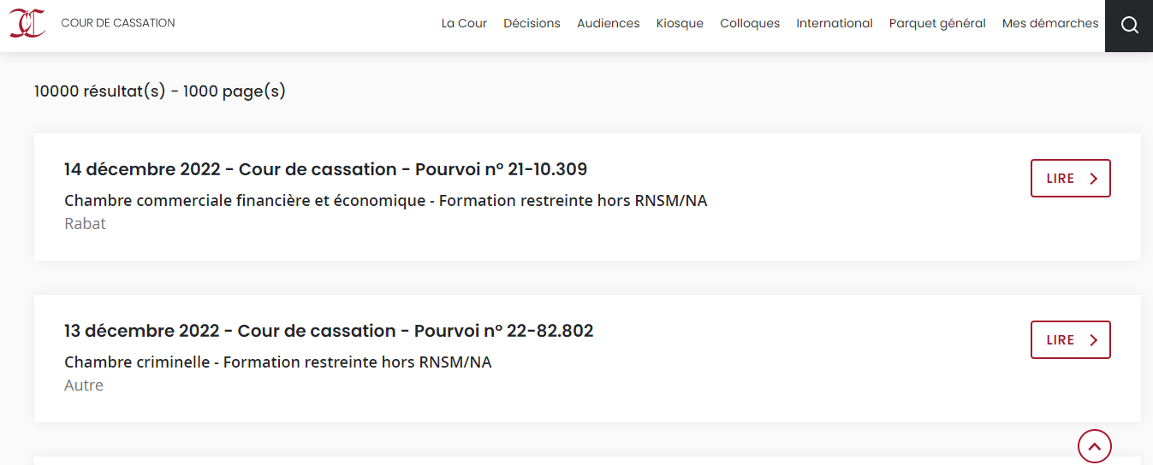
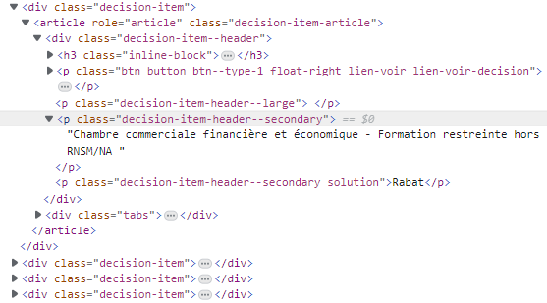
II. LE Scrapping A. Agrégation des données : le dataframe
JUDILIBRE : LA BASE DE DONNEES DES ARRETS DE LA COUR DE CASSATION
> div class="decision_item"
> decision-item-header—secondary
"Chambre commerciale financière et économique - Formation restreinte hors RNSM/NA "
> decision-item-header--secondary solution
"REJET"
print(date, chambre, solution)

Slide 6
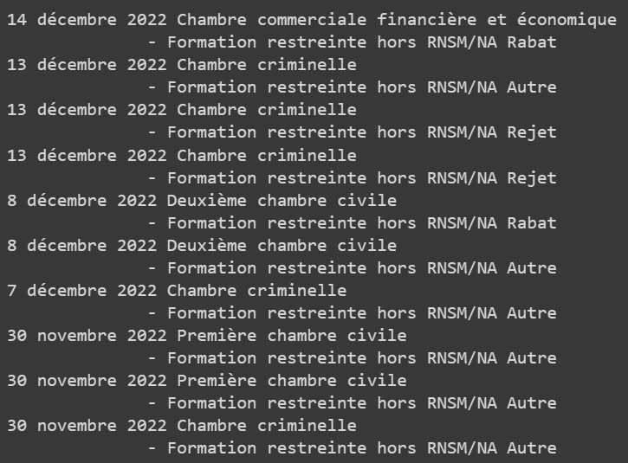
II. LE Scrapping A. Agrégation des données : le dataframe
UNE LISTE : UN OBJET EXHAUSTIF, MAIS PEU MANIABLE

Slide 7
II. LE Scrapping A. Agrégation des données : le dataframe
'https://www.courdecassation.fr/recherche-judilibre [...] date_du={year} [...] au={year} [...]page={i}'
BORNES TEMPORELLES
PAGE DE RESULTATS
CREATION D'UNE BOUCLE RECENSANT L'URL DE TOUTES LES PAGES DE JURILIBRE
for i in range(0, results_pages):
url = f'https://www.courdecassation.fr/recherche-judilib...
webpage = requests.get(url)
soup = BeautifulSoup(webpage.content)
decision_items = soup.find_all('div', class_='decision-item')
POUR CHAQUE PAGES EXTRAIRE LA DATE, LA CHAMBRE, LA SOLUTION ET LE LIEN URL DE CHAQUE ITEM
for item in decision_items:
date = item.find('X', class_="Y").text
AVEC "X" UNE BORNE p OU h ET "Y" LE NOM DE LA CLASS_
POUR CHAQUE PAGE DE JURILIBRE, ACCEDER AU CONTENU TEXUTUEL VIA REQUESTS ET BEAUTIFULSOUP,
RECENSER TOUTES LES ITEMS

Slide 8
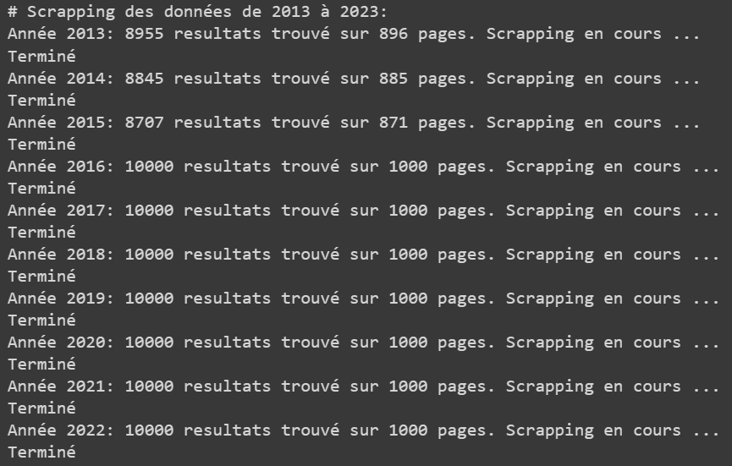
II. LE SCRAPPING A. AGRÉGATION DES DONNÉES : LE DATAFRAME
UN SCRAPPING TRES LONG...!

Slide 9

II. LE Scrapping A. Agrégation des données : le dataframe
FORME DU DATAFRAME SOUS FORMAT .CSV
N°
DATE
CHAMBRE
SOLUTION
LIEN
1
24/5/1975
CHAMBRE
MIXTE
REJET
URL₁
i
...
...
...
URL_{i}
ASSEMBLEE PLEINIERE
n
17/11/2000
CASSATION
URL_{n}

Slide 10
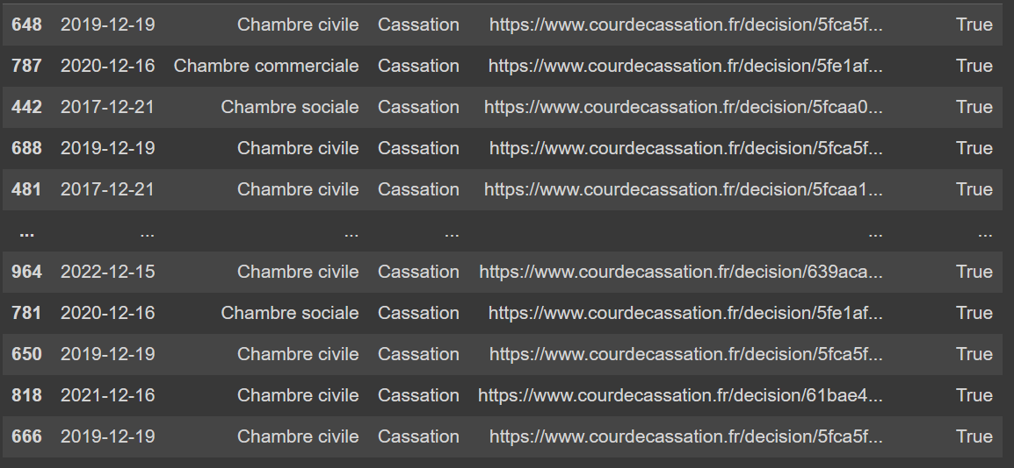
II. LE Scrapping A. Agrégation des données : le dataframe
FORME DU DATAFRAME SOUS FORMAT .CSV
N°
DATE
CHAMBRE
SOLUTION
LIEN
1
24/5/1975
CHAMBRE
MIXTE
REJET
URL₁
i
...
...
...
URL_{i}
ASSEMBLEE PLEINIERE
n
17/11/2000
CASSATION
URL_{n}

Slide 11
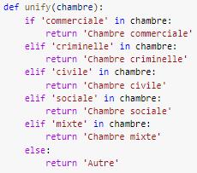
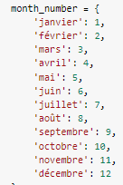

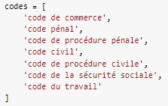
II. LE Scrapping b. ANALYSE TEXTUELLE PAR SCRAPPING
NOURRIR LA MACHINE DE QUELQUES DEFINITIONS ET MOTIFS
...POUR FORMATER DES DATES
LES MOIS...
RECONNAITRE LES CHAMBRES
DE LA COUR DE CASSATION
AVEC UNE BOUCLE 'IF/ELIF/ELSE'
LES CODES...

Slide 12
II. LE Scrapping b. ANALYSE TEXTUELLE PAR SCRAPPING
1RE RECHERCHE : FILTRER TOUTES LES ARRETS DE CASSATION
df_cassation = df[df['solution'] == 'Cassation']
df_cassation = df_cassation[df['date'] >= '2017-01-01']
AUTRE RECHERCHE : LES OCCURENCES AUX CODES LEGISLATIFS ET REGLEMENTAIRES
for idx, row in df_cassation.iterrows():
webpage = requests.get(row.lien)
soup = BeautifulSoup(webpage.content)
visas = soup.find('div', class_='decision-element decision-element--appliques')
ON TESTE SI VISAS COMPORTE DES RÉSULTATS (DONC VISAS =/= NONE)
if visas is not None:
visas = visas.find_all('p')
for visa in visas:
text_appliques.append(visa.text)
decision = soup.find('div', class_='decision-element decision-element--texte-decision')
text_decision.append(decision.text)

Slide 13
II. LE Scrapping b. ANALYSE TEXTUELLE PAR SCRAPPING
occurences = {
'code de commerce': 0,
'code pénal': 0,
'code de procédure pénale': 0,
'code civil': 0,
'code de procédure civile': 0,
'code de la sécurité sociale': 0,
'code du travail': 0
}
ON MET LES COMPTEURS A ZERO
for text in text_appliques:
for code in codes:
pattern = re.compile(code, re.IGNORECASE)
matches = pattern.findall(text)
if len(matches) >= 1:
occurences[code] += 1
ON DECOMPTE LES OCCURRENCES AUX CODES

Slide 14
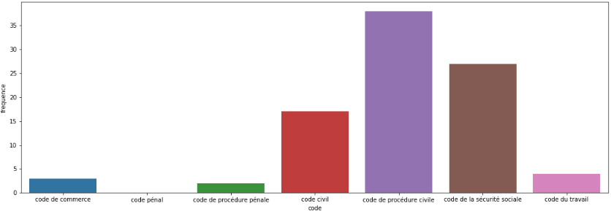
II. LE SCRAPPING B. ANALYSE TEXTUELLE PAR SCRAPPING
LES BASES LEGALES DES CASSATIONS TROUVENT LEURS FONDEMENTS DANS /
LE CODE DE PROCEDURES CIVILE
LE CODE DE LA SECURITE SOCIALE
LE CODE CIVIL

Slide 15
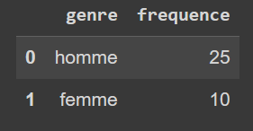
II. LE Scrapping b. ANALYSE TEXTUELLE PAR SCRAPPING
genres = {
'homme': 0,
'femme': 0
}
LE GENRE BIOLOGIQUE DU JUGE CHARGE DE L'AFFAIRE
"M. --------- président" --> président est un homme
m_pattern = re.compile('M\.(.|\s){3,100}président')
"Mme --------- président" --> président est une femme
f_pattern = re.compile('Mme(.|\s){3,100}président')
for text in text_decision:
if m_pattern.search(text,0,200):
genres['homme'] += 1
elif f_pattern.search(text,0,200):
genres['femme'] += 1
DECOMPTE

Slide 16
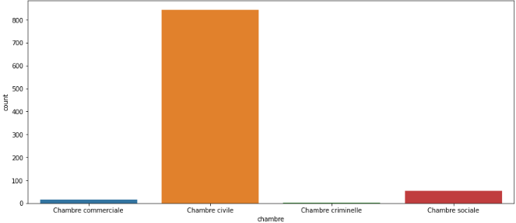
III. Autres Résultats
LA MAJEUR PARTIE DES CASSATION PAR LES CHAMBRES CIVILES

Slide 17
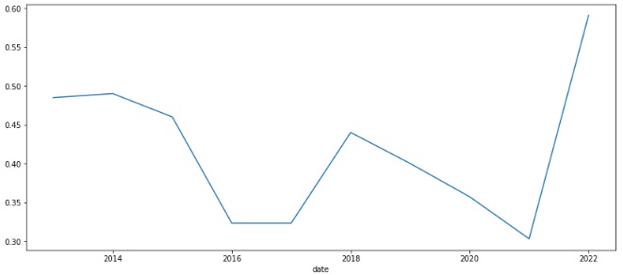
III. Résultats : evolution dans le temps
UNE CHUTE ENTRE 2015 ET 2017
L'IMPACT DE LA CRISE SANITAIRE DU COVID-19
UN FORT REBOND

Slide 18
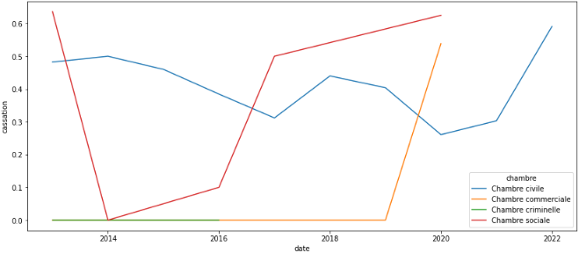
III. Autres Résultats : evolution dans le temps
TRES PEU DE CASSATION PROVENANT DES AUTRES CHAMBRES

